Slide 1
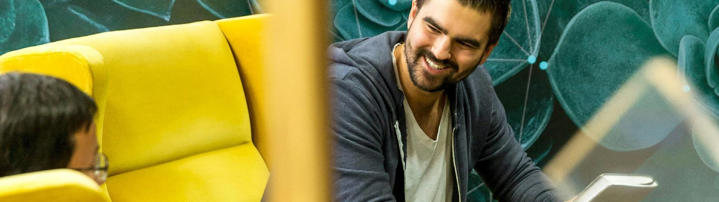
Start on Sustainability
Starter Kit
CASE STUDIES

Slide 2

O projekcie
By implementing Start on Sustainability, we aim to equip micro-enterprises with the necessary tools and resources to take meaningful action towards sustainability, thereby contributing to a more sustainable and resilient EU economy.

Slide 3
Spis treści Zestawu Startowego SOS
NAZWA MODUŁU | NAZWA MODUŁU
Wprowadzenie do Zestawu Startowego SOS | Moduł 7 - Przejrzystość w łańcuchu dostaw
Moduł 1 - Zrównoważone operacje biznesowe | Moduł 8 - Praktyki porównawcze
Moduł 2 - Zrównoważone myślenie | Moduł 9 - Narzędzia cyfrowe
Moduł 3 - Angażowanie pracowników | Moduł 10 - Pułapki w zrównoważonym biznesie
Moduł 4 - Obsługa ekologicznych konsumentów | Podsumowanie Zestawu Startowego SOS
Moduł 5 - Partnerstwa społeczne | Kluczowe pojęcia i definicje
Moduł 6 - Ocena i planowanie | BIBLIOGRAFIA

Slide 4

00
WSTĘP DO ZESTAWU STARTOWEGO SOS

Slide 5
01
ZRÓWNOWAŻONE OPERACJE BIZNESOWE

Slide 6

01
Studium przypadku 1: Studium przypadku IKEA: Wdrażanie energii słonecznej
02
Studium przypadku 2: All About Kombucha - Zrównoważone innowacje w produkcji napojów
03
Studium przypadku 3: BiaSol - Rewolucja w zrównoważonym rozwoju żywności

Slide 7
Wstęp
IKEA, znana na całym świecie ze swoich płaskich mebli i akcesoriów domowych, jest również liderem w działaniach na rzecz zrównoważonego rozwoju. Zdając sobie sprawę ze znaczącego wpływu na środowisko i wysokich kosztów operacyjnych związanych z tradycyjnym zużyciem energii w swoich rozległych globalnych operacjach, IKEA rozpoczęła ambitny plan przekształcenia swojej infrastruktury energetycznej.
Celem firmy było zmniejszenie śladu węglowego i dostosowanie praktyk biznesowych do etosu zrównoważonego rozwoju, który koncentruje się na pozytywnym wpływie na klimat i zmniejszeniu do 2030 r. emisji gazów cieplarnianych o więcej niż emituje łańcuch wartości IKEA.
Studium przypadku IKEA: Wdrażanie energii słonecznej

Slide 8
Problem
Jako duży sprzedawca detaliczny z rozległą siecią sklepów i magazynów, IKEA stanęła w obliczu znacznego zapotrzebowania na energię. Prowadziło to nie tylko do wysokich rachunków za energię, ale także było sprzeczne z jej zaangażowaniem w zrównoważony rozwój środowiska. Poleganie na nieodnawialnych źródłach energii było sprzeczne z wizją IKEA, aby zminimalizować swój wpływ na środowisko i promować zrównoważony styl życia wśród swoich klientów.
Interwencja
Odpowiedzią IKEA była strategiczna inwestycja w energię słoneczną. Firma zainicjowała program instalacji paneli słonecznych na dachach swoich sklepów i magazynów na całym świecie. Była to część większego zaangażowania w energię odnawialną, które miało na celu uczynienie sklepów IKEA niezależnymi energetycznie, znacznie zmniejszając ich zależność od paliw kopalnych i zmniejszając emisję dwutlenku węgla.

Slide 9
Wynik
Inicjatywa energii słonecznej okazała się bardzo udana. IKEA znacząco obniżyła koszty energii i zmniejszyła emisję dwutlenku węgla, zbliżając się do celu, jakim jest uzyskanie pozytywnego wpływu netto na środowisko. Inicjatywa ta nie tylko poprawiła zrównoważony rozwój operacyjny IKEA, ale także wzmocniła jej reputację jako firmy odpowiedzialnej środowiskowo.Sukces tego projektu zachęcił IKEA do dalszego inwestowania w rozwiązania w zakresie energii odnawialnej i inne projekty związane ze zrównoważonym rozwojem, demonstrując swoje zaangażowanie w pozytywny wpływ na środowisko.
Find out more by clicking on this link

Slide 10
Wstęp
Firma All About Kombucha została założona w 2017 roku w Galway w Irlandii przez Keitha Loftusa i Emmetta Kerrigana. Założyciele, zainspirowani korzyściami zdrowotnymi kombuchy odkrytymi podczas pobytu w Kanadzie, postawili sobie za cel wprowadzenie tego prozdrowotnego napoju na rynek irlandzki. Stanęli jednak przed wyzwaniem zrobienia tego w sposób zrównoważony środowiskowo, który wspierałby lokalne społeczności i był zgodny z ich podstawowymi wartościami, jakimi są minimalizowanie szkód i promowanie zdrowia.
Studium przypadku 2 All About Kombucha - zrównoważona innowacja w produkcji napojów

Slide 11
Aby temu zaradzić, firma All About Kombucha zobowiązała się do stosowania szeregu zrównoważonych praktyk:
Zrównoważone pozyskiwanie: Priorytetowo traktują stosowanie organicznych składników, aby zapewnić czystość i integralność środowiskową swoich produktów.
Produkcja neutralna pod względem emisji dwutlenku węgla: Browar przyjął metody neutralne pod względem emisji dwutlenku węgla, aby zminimalizować swój wpływ na środowisko.
Zero odpadów: Podjęto wysiłki w celu zminimalizowania ilości odpadów w całym procesie produkcyjnym.
Wsparcie dla lokalnego rolnictwa: Firma zaangażowała się w projekty związane z rolnictwem regeneracyjnym i sadzeniem rodzimych drzew, przeznaczając rocznie 10% zysków browaru na te cele.
Zaangażowanie społeczne: Poza produkcją, firma rozszerzyła swoją linię produktów o zestawy do parzenia herbaty i zrównoważone towary, a także zorganizowała warsztaty mające na celu edukację społeczności w zakresie zrównoważonych praktyk i odżywiania.

Slide 12
Wynik:
Kompleksowe podejście All About Kombucha do zrównoważonego rozwoju znacznie poprawiło reputację marki, przyciągając świadomych ekologicznie klientów i przyczyniając się do dobrobytu społeczności.
Ich zaangażowanie w zarządzanie środowiskiem i lokalne wsparcie odegrało kluczową rolę w ich ekspansji i odporności, pokazując, że sukces biznesowy i zrównoważony rozwój mogą iść w parze.
Inicjatywy firmy, takie jak członkostwo w 1% for the Planet i szerokie zaangażowanie społeczności, nie tylko zapewniły lokalną dobrą wolę, ale także pozycjonują ją jako lidera w zakresie zrównoważonych praktyk biznesowych w branży napojów.

Slide 13
Problem:
Założona w 2020 roku przez rodzeństwo Ruairi i Niamh Dooley w Irlandii, firma BiaSol została zainicjowana w celu rozwiązania problemu marnotrawstwa żywności i promowania zrównoważonego odżywiania poprzez zmianę przeznaczenia obfitego zużytego zboża z lokalnego przemysłu piwowarskiego.
Pomysł ten powstał w okresie rosnącej globalnej świadomości na temat zrównoważonych praktyk i zdrowszych nawyków żywieniowych. Poradzenie sobie z wyzwaniami związanymi z integracją tych zrównoważonych praktyk z rentownym modelem biznesowym, w szczególności z kwestiami logistycznymi związanymi z obsługą i przetwarzaniem zużytego ziarna, było kluczowe dla ich misji.
Studium przypadku 3 BiaSol - rewolucja w zrównoważonym rozwoju żywności

Slide 14
Firma BiaSol dołączyła do Irlandzkiej Karty Odpadów Żywnościowych w 2023 r., podkreślając swoje zaangażowanie w ograniczanie marnotrawstwa żywności i wspieranie zrównoważonych praktyk branżowych.
Interwencja
BiaSol przyjął kilka strategicznych podejść, aby sprostać tym wyzwaniom:
Zmiana przeznaczenia zużytego ziarna: Firma opracowała innowacyjną metodę suszenia i mielenia zużytego ziarna z lokalnych browarów, przekształcając je w składnik o wysokiej zawartości błonnika, odpowiedni do różnych produktów spożywczych.
Rozwój produktu: Wykorzystując doświadczenie Niamh w dziedzinie nauk o żywności, zespół opracował różnorodną gamę produktów detalicznych opartych na zużytym zbożu, promując w ten sposób gospodarkę o obiegu zamkniętym.
Zaangażowanie społeczności i inicjatywy środowiskowe: Firma zobowiązała się do stosowania bezodpadowych praktyk produkcyjnych, które kładły nacisk na efektywność wykorzystania zasobów i minimalny wpływ na środowisko. Zaangażowała się również w szeroko zakrojone działania edukacyjne na rzecz społeczności, aby promować zrównoważony styl życia i odpowiedzialną konsumpcję.

Slide 15
Wynik:
Korzyści dla środowiska: Przekształcając zużyte ziarno browarnicze w pożywne produkty spożywcze, BiaSol znacznie zmniejszył ilość odpadów organicznych trafiających na wysypiska śmieci, ograniczając tym samym emisję gazów cieplarnianych z rozkładu odpadów.
Wpływ na markę i relacje ze społecznością: Te wysiłki na rzecz zrównoważonego rozwoju nie tylko podniosły reputację marki BiaSol jako innowatora w zrównoważonej produkcji żywności, ale także zbudowały lojalną bazę konsumentów, którzy cenią etyczne i świadome ekologicznie firmy.
Przywództwo w branży: Inicjatywy firmy BiaSol uczyniły z niej lidera w branży, pokazując, w jaki sposób zrównoważone praktyki mogą być skutecznie zintegrowane z modelami biznesowymi z korzyścią dla środowiska, społeczności i gospodarki

Slide 16
02
ZRÓNOWAŻONE MYŚLENIE

Slide 17
01
Case study 1: Edukacyjna Szkoła Hotelarstwa EHL
02
Case study 2: Zymetria
03
Case study 3: Siemens

Slide 18
EHL - Szkoła biznesu hotelarskiego i zarządzania hotelami
Educational Hotel School Lausanne (EHL) wdrożyła podejście oparte na koncepcji „ludzie, planeta i zysk”, która leży u podstaw ich strategii zrównoważonego rozwoju.
EHL koncentruje się na włączeniu zrównoważonego rozwoju do swoich programów nauczania. Wdrażają obowiązkowe kursy dotyczące zrównoważonego rozwoju biznesu, aby kształcić przyszłych liderów hotelarstwa w zakresie odpowiedzialnego zarządzania zasobami i minimalizowania wpływu na środowisko.

Slide 19
EHL
W ramach działań na rzecz zrównoważonego rozwoju EHL opracowuje plany klimatyczne mające na celu zmniejszenie wpływu na środowisko. Długoterminowe cele środowiskowe obejmują dalsze zmniejszenie zużycia energii, ograniczenie produkcji odpadów i efektywne zarządzanie zasobami wodnymi.
EHL angażuje się we współpracę z lokalnymi społecznościami, udostępniając swoją wiedzę i umiejętności. Organizuje kursy mistrzowskie w lokalnych restauracjach, które wspierają reintegrację zawodową i inicjatywy lokalnych społeczności.

Slide 20
Zymetria to innowacyjna firma badawczo-analityczna, która łączy doświadczenie w badaniach marketingowych, nauce o danych i technologii. Firma opracowała pakiet SUSTA, zaprojektowany w celu zapewnienia wiedzy i narzędzi do audytu, budowania zrównoważonych strategii, tworzenia tych strategii, ich realizacji i ostatecznie pomiaru ich skuteczności.
ZYMETRIA

Slide 21
ZYMETRIA
Założona 10 lat temu przez partnerów zarządzających Barbarę Krug i Edytę Czarnotę, Zymetria aktywnie angażuje się we wspieranie rozwoju marki, badania nowych produktów i optymalizację biznesu poprzez przedsięwzięcia badawcze. Obecnie rozszerza swoją wiedzę specjalistyczną o zrównoważone praktyki w biznesie, pomagając klientom w uzyskaniu przewagi w szybko zmieniającym się krajobrazie.

Slide 22
Katarzyna Król, przemawiając w imieniu Zymetrii, podkreśla ich zaangażowanie w zrównoważony rozwój, zaczynając od siebie. Jest pierwszą i jedyną agencją badawczą w Polsce, która obliczyła swój ślad węglowy na 2022 r., zgodnie z protokołem GHG i normami ISO-14064-1 (obejmującymi zakresy 1, 2 i 3), i określiła cele redukcji w oparciu o te oceny.
ZYMETRIA

Slide 23
Podejście Zymetria obejmuje nie tylko dostarczanie praktycznych zaleceń opartych na wiedzy eksperckiej i zoptymalizowanych procesach badawczych, ale także wykazuje proaktywne podejście do zrównoważonego rozwoju poprzez wdrażanie inicjatyw wewnętrznych i dalsze rozszerzanie tych praktyk na swoich klientów. Ich kompleksowe usługi mają na celu umożliwienie firmom nawigacji i rozwoju w erze, w której zrównoważony rozwój jest coraz bardziej integralną częścią sukcesu.
ZYMETRIA

Slide 24
SIEMENS
„Zasady zrównoważonego rozwoju są integralną częścią działalności firmy Siemens - są wpisane w nasze DNA. Włączamy je do wszystkich naszych działań, na każdym etapie. Zapewniamy naszym klientom i interesariuszom narzędzia do zrównoważonego rozwoju, przekształcając branże, w których działają”.

Slide 25
03
ANGAŻOWANIE PRACOWNIKÓWC

Slide 26

01
Studium przypadku 1: Uzasadnienie biznesowe dla zaangażowania ludzi w zrównoważony rozwój - O2
02
Studium przypadku 2: Zaangażowanie pracowników w zrównoważony rozwój w Bauer Media
03
Studium przypadku 3: Jak zaangażować pracowników w zrównoważony rozwój - studium przypadku firmy Unique

Slide 27
Biznesowe uzasadnienie zaangażowania ludzi w zrównoważony rozwój - O2
Program „Think Big” w O2, opracowany we współpracy z Global Action Plan, podkreśla, w jaki sposób zaangażowanie pracowników w inicjatywy na rzecz zrównoważonego rozwoju może przynieść korzyści zarówno społeczne, jak i biznesowe. Niniejsze studium przypadku analizuje wpływ programu na motywację pracowników, wyniki środowiskowe i zyski finansowe.
Notes:
https://engageforsuccess.org/case-studies/the-business-case-for-people-engagement-in-sustainability-o2/

Slide 28
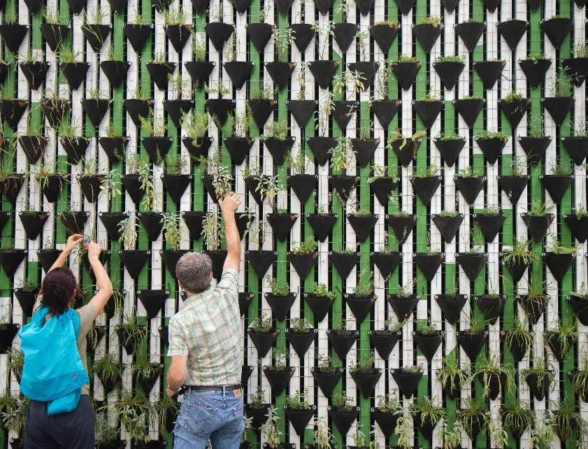
Enhancing Employee Motivation
Kiedy O2 uruchomiło program „Think Big”, pracownicy zostali zaproszeni do zaproponowania i poprowadzenia projektów zrównoważonego rozwoju. Inicjatywa ta nie tylko wzmocniła pozycję pracowników, ale także wzmocniła poczucie odpowiedzialności i dumy. Na przykład, projekt prowadzony przez pracowników, dotyczący zmniejszenia ilości odpadów z tworzyw sztucznych, spotkał się ze znacznym udziałem wszystkich działów, podnosząc morale i ducha zespołu. Kluczowe punkty:
Zwiększona motywacja i pewność siebie
Zwiększona spójność zespołu
Rozwój osobisty dzięki możliwościom przywództwa.
„Udział w projekcie 'Think Big' uświadomił mi, jaki wpływ mogę mieć zarówno w pracy, jak i w szerszej społeczności” - uczestnik O2.
Notes:
https://engageforsuccess.org/case-studies/the-business-case-for-people-engagement-in-sustainability-o2/

Slide 29
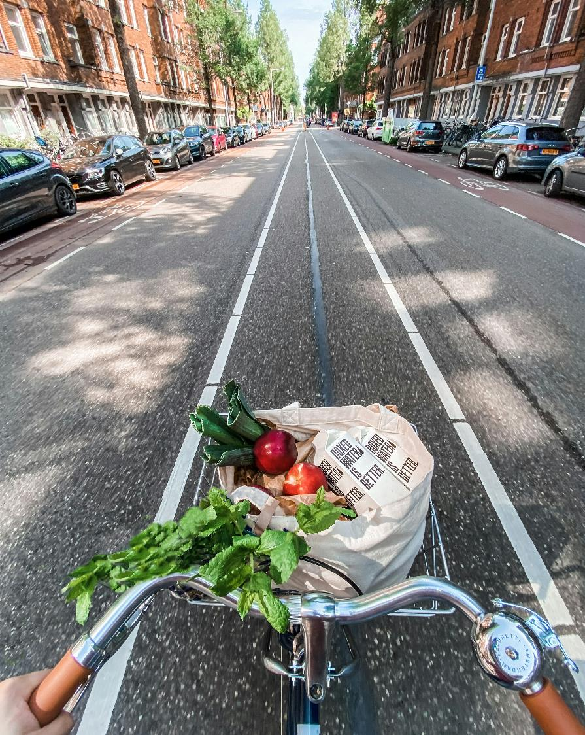
Wpływ na środowisko i oszczędności
Program doprowadził do kilku udanych inicjatyw środowiskowych, takich jak kampania na rzecz zmniejszenia ilości odpadów biurowych. Pracownicy wspólnie pracowali nad zminimalizowaniem zużycia papieru i poprawą praktyk recyklingowych, co doprowadziło do znacznych oszczędności kosztów i zauważalnego zmniejszenia wpływu firmy na środowisko. Kluczowe punkty:
Znaczne oszczędności kosztów dzięki redukcji odpadów
Zmniejszone zużycie wody dzięki działaniom zwiększającym wydajność
Promowanie zrównoważonych praktyk w organizacji
Notes:
https://engageforsuccess.org/case-studies/the-business-case-for-people-engagement-in-sustainability-o2/

Slide 30
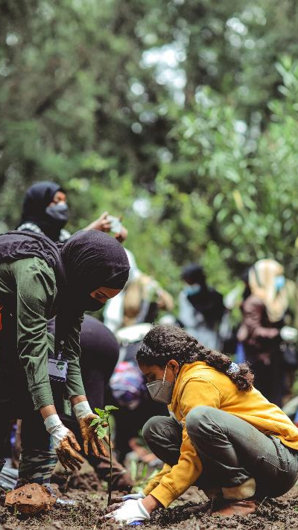
Zwrot z inwestycji finansowej
Szczegółowa analiza programu "Think Big" wykazała, że za każde zainwestowane 1 £ firma O2 uzyskała zwrot w wysokości 1,40 £. Ten sukces finansowy podkreśla wymierne korzyści z integrowania zrównoważonego rozwoju z działalnością biznesową. Jeden z projektów, skoncentrowany na efektywności energetycznej, nie tylko obniżył koszty, ale również dostarczył pracownikom wiedzy na temat praktyk zrównoważonego rozwoju.
Najważniejsze punkty:
Pozytywny zwrot finansowy: 1,40 £ za każde zainwestowane 1 £
Ukazuje finansową opłacalność inicjatyw związanych ze zrównoważonym rozwojem
Notes:
https://engageforsuccess.org/case-studies/the-business-case-for-people-engagement-in-sustainability-o2/

Slide 31
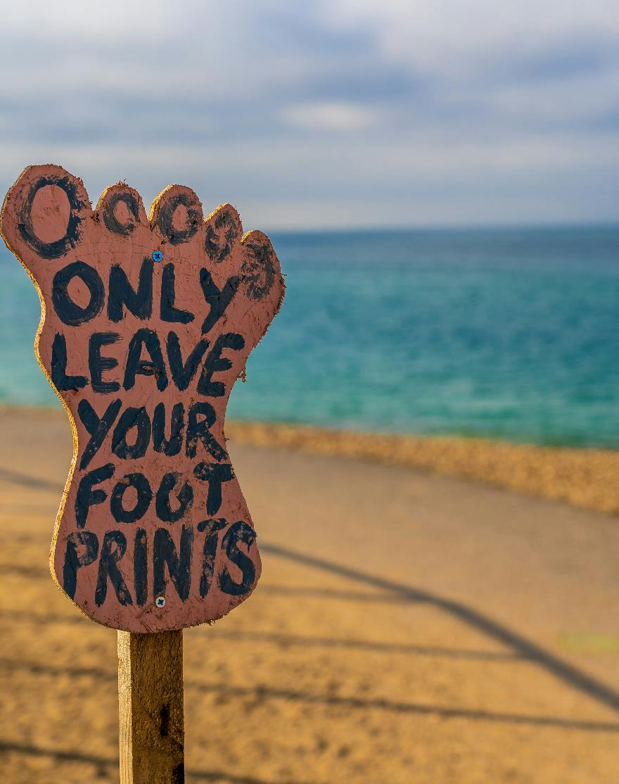
Zachęcanie do współpracy w branży
Sukces O2 z programem "Think Big" stanowi inspirację dla innych firm. Osiągnięcia tego programu pokazują, jak zaangażowanie pracowników może wspierać zrównoważony rozwój i korzyści biznesowe. O2 zachęca inne przedsiębiorstwa do dzielenia się swoimi danymi i doświadczeniami, aby wspólnie budować wiedzę o wartości inicjatyw na rzecz zrównoważonego rozwoju.
Najważniejsze punkty:
Apel do firm o dzielenie się danymi i doświadczeniami
Znaczenie wspólnych działań na rzecz zrównoważonego rozwoju
„Wierzymy, że współpracując, firmy mogą zwiększyć efektywność swoich działań na rzecz zrównoważonego rozwoju” – przedstawiciel O2
Notes:
https://engageforsuccess.org/case-studies/the-business-case-for-people-engagement-in-sustainability-o2/

Slide 32
Zaangażowanie pracowników w zrównoważony rozwój w Bauer Media
Bauer Media, pod przewodnictwem komitetu GoLoud For Good, rozpoczęło drogę ku zrównoważonemu rozwojowi, kładąc szczególny nacisk na zaangażowanie pracowników. Niniejsze studium przypadku analizuje ich inicjatywy, napotkane wyzwania, zastosowane rozwiązania oraz osiągnięte wyniki.
Notes:
https://sustainablemedia.ie/case-studies/employee-engagement-in-sustainability-at-bauer-media/

Slide 33
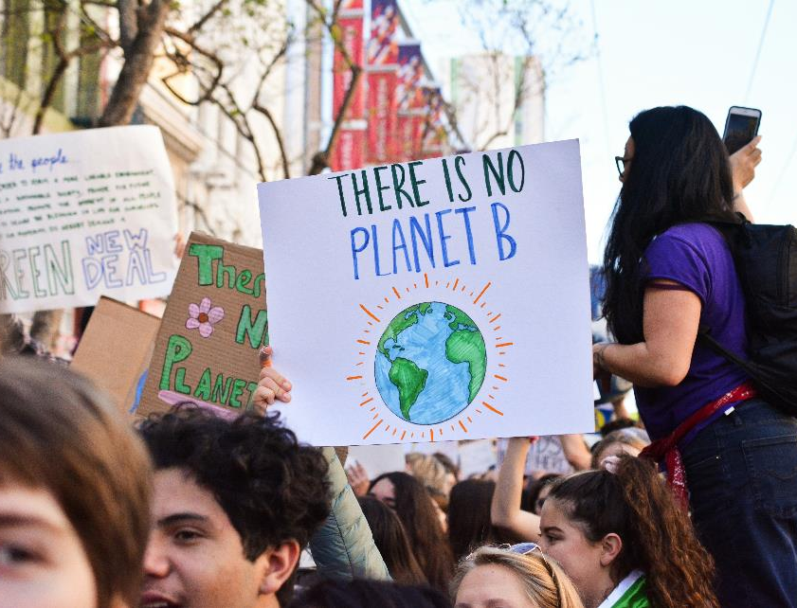
Wyzwania i rozwiązania
Wyzwanie:
Zrównoważony rozwój był nowym tematem dla Bauer Media, wymagającym wykazania się przywództwem w tej dziedzinie.
Rozwiązanie:
Utworzenie Komitetu GoLoud For Good przez trzech liderów: Zarę Flynn, Adriana Barry'ego i Márese O’Sullivan.
Skupienie się na wewnętrznych praktykach zrównoważonego rozwoju oraz zachęcanie współpracowników do aktywnego udziału.
Podnoszenie kwalifikacji poprzez sześciotygodniowy program szkoleniowy Learning Waves.
Notes:
https://sustainablemedia.ie/case-studies/employee-engagement-in-sustainability-at-bauer-media/

Slide 34

Inicjatywy i zaangażowanie pracowników
Inicjatywy:
-Przeprowadzenie ankiety wśród pracowników w celu zbadania opinii na temat zrównoważonego rozwoju.
-Regularne biuletyny i kampanie komunikacyjne na tematy takie jak odpady i woda.
-Partnerstwo z Food Cloud, Clean Coast i Irish Wildlife Trust w zakresie możliwości wolontariatu pracowniczego.
Historia sukcesu:
Przedświąteczna wymiana ubrań, która zaowocowała dużym udziałem i nowymi strojami dla pracowników.
Notes:
https://sustainablemedia.ie/case-studies/employee-engagement-in-sustainability-at-bauer-media/

Slide 35

Osiągnięcia i plany na przyszłość
Osiągnięcia
Zwiększona świadomość i udział w inicjatywach na rzecz zrównoważonego rozwoju
Udane wewnętrzne kampanie i wydarzenia promujące kulturę zrównoważonego rozwoju.
Plany na przyszłość
Druga wymiana ubrań z udziałem eksperta w dziedzinie zrównoważonej mody.
Udział w Ad Net Zero w celu zmniejszenia śladu węglowego działań marketingowych.
Dalsze skupianie się na kwestiach środowiskowych i społecznych.
Notes:
https://sustainablemedia.ie/case-studies/employee-engagement-in-sustainability-at-bauer-media/

Slide 36
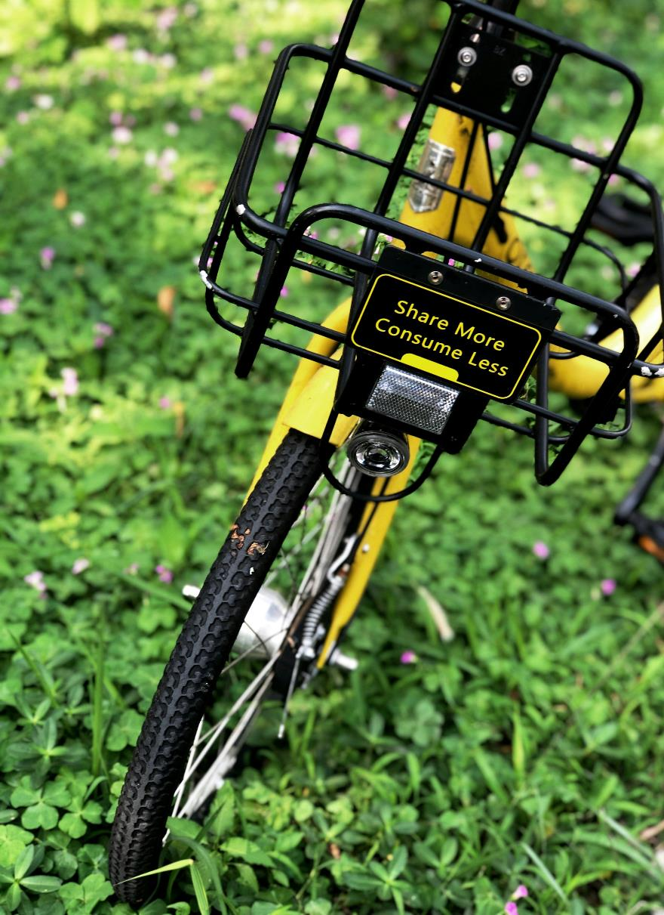
Wnioski i apel do działania
Podczas swojej drogi Bauer Media zdobyła cenne doświadczenia związane z tworzeniem zrównoważonego miejsca pracy. Kluczowe wnioski obejmowały znaczenie zaangażowanych zespołów, wsparcia przywództwa oraz regularnej komunikacji. Kluczowe wnioski:
Dedykowany zespół ds. zrównoważonego rozwoju z rotacyjnym przywództwem.
Silne wsparcie ze strony najwyższego kierownictwa.
Regularna komunikacja oraz ankiety wśród pracowników.
Uznawanie wysiłków pracowników.
Tworzenie różnorodnych partnerstw..
"We believe that by working together, businesses can amplify the impact of their sustainability efforts," - Zara Flynn.
Notes:
https://sustainablemedia.ie/case-studies/employee-engagement-in-sustainability-at-bauer-media/

Slide 37
Jak zaangażować pracowników w zrównoważony rozwój - Studium przypadku firmy Unique
Firma Unique, z siedzibą w Belgii, chciała wziąć udział w De Warmste Week, corocznym wydarzeniu charytatywnym na rzecz dobrych spraw. W tym celu opracowała innowacyjne podejście do angażowania swoich pracowników w działania związane z zrównoważonym rozwojem oraz zbieraniem funduszy.

Slide 38

Koncepcja
Pomysł firmy Unique polegał na zaangażowaniu pracowników poprzez umożliwienie im licytacji swoich talentów. Stworzyło to zabawną i konkurencyjną atmosferę, w której pracownicy mogli licytować talenty innych, a wszystkie zebrane fundusze trafiły na De Warmste Week.
Najważniejsze punkty:
Pracownicy proponują i licytują swoje talenty.
Inni licytują na talenty, które im się podobają, co pobudza rywalizację.
Wszystkie zebrane fundusze wspierają De Warmste Week.
„Naszym celem było uczynienie zrównoważonego rozwoju zabawnym i angażującym dla wszystkich zaangażowanych” – menedżer społeczności firmy Unique.
Notes:
https://www.ambassify.com/blog/how-to-engage-employees-in-sustainability

Slide 39

Kroki do zaangażowania
Firma Unique wykorzystała Ambassify do wdrożenia swojej kampanii w kilku krokach, zapewniając jasność i maksymalne zaangażowanie.
Krok 1: Inicjalizacja kampanii
Stworzono formularz kampanii wyjaśniający inicjatywę. Zachęcono pracowników do udziału poprzez zgłaszanie swoich talentów.
Krok 2: Promocja
Promowano kampanię, aby wzbudzić zainteresowanie i zwiększyć liczbę zgłoszeń. Podkreślono przykłady talentów, które już zostały zgłoszone.
Krok 3: Wytyczne dotyczące uczestnictwa
Wyjaśniono, jak działa proces licytacji. Użyto jasnego, angażującego tonu z wizualizacjami i emotikonami. Pracownicy potwierdzali zrozumienie, klikając przycisk „Rozumiem”.

Slide 40
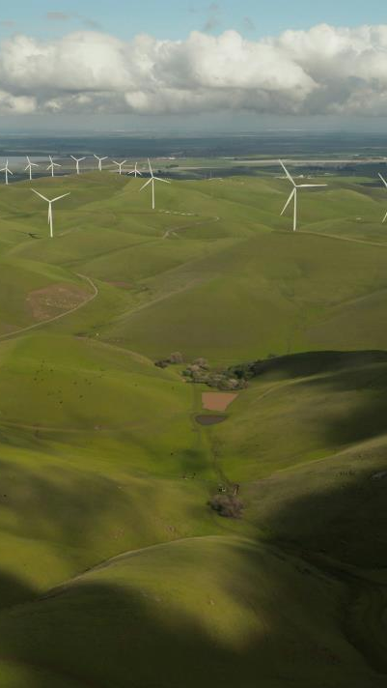
Wyniki i wpływ
Inicjatywa doprowadziła do zróżnicowanej gamy talentów, które zostały zlicytowane, od zabawnych aktywności po unikalne umiejętności. Pracownicy z różnych działów i regionów wzięli udział, co wzmocniło więzi zespołowe i ujawniło ukryte talenty.
Najważniejsze punkty:
Wysokie zaangażowanie w całej firmie.
Utworzenie dedykowanej zakładki dla De Warmste Week.
Oddzielna wersja dla pracowników francuskojęzycznych w ramach „Viva for Life”.
Przykład: Jednym z popularnych talentów była gwarantowana zabawna noc w towarzystwie kolegów w Leuven, która spotkała się z entuzjastycznym licytowaniem.

Slide 41
Korzyści i wnioski z doświadczeń
Kampania Unique nie tylko wsparła De Warmste Week, ale również przyniosła szereg korzyści wewnętrznych. Zaangażowała pracowników, którzy wcześniej nie brali udziału, w społeczność ambasadorów i sprzyjała duchowi współpracy.
Kluczowe wnioski:
Dedykowany zespół z rotacyjnym przywództwem.
Silne wsparcie ze strony najwyższego kierownictwa.
Regularna komunikacja oraz ankiety wśród pracowników.
Uznawanie wysiłków pracowników.
Różnorodne partnerstwa zwiększają zaangażowanie.
„Ta inicjatywa nie tylko wspierała wspaniałą sprawę, ale także zbliżyła nasz zespół” – powiedział jeden z uczestników.

Slide 42
04
Obsługa zielonych konsumentówC

Slide 43

01
Case study 1: Studium przypadku z Wietnamu
02
Case study 2: Studium przypadku z Qingdao, Chiny.
03
Case study 3: Czynniki wpływające na zrównoważoną transformację diety — Studium przypadku niemieckiej konsumpcji żywności.

Slide 44
CASE STUDY 1
Czynniki determinujące zachowania zielonych konsumentów: Studium przypadku z Wietnamu
Niniejsze badanie wykorzystuje ankietę do zbadania czynników wpływających na zachowania związane z zieloną konsumpcją. Dane demograficzne pokazują, że zarówno mężczyźni, jak i kobiety są zainteresowani zielonymi nawykami konsumpcyjnymi, a w większości są to młode, wykształcone osoby.
Poprzednie badania nad zieloną konsumpcją zidentyfikowały wiedzę ekologiczną oraz postawy jako kluczowe czynniki. Podkreślają one znaczenie postaw klientów wobec zielonej konsumpcji, ich obaw dotyczących problemów środowiskowych oraz wpływu na innych.
Firmy powinny uwzględnić te czynniki w swoim długoterminowym planowaniu strategicznym, aby zwiększyć zakupy ekologiczne. Aby przyciągnąć uwagę klientów do produktów ekologicznych, firmy mogą stosować metody promocyjne, oferować praktyczne możliwości nauki oraz budować pozytywną percepcję ich użyteczności.

Slide 45
Badanie analizuje czynniki wpływające na zachowania związane z zieloną konsumpcją, koncentrując się na postawach, normach społecznych i obawach dotyczących środowiska. Odkryto, że konsumenci, którzy mają pozytywne nastawienie do produktów ekologicznych, są bardziej skłonni do ich zakupu. Obawy dotyczące środowiska również odgrywają kluczową rolę, a konsumenci, którzy są bardziej zaniepokojeni kwestiami ekologicznymi i mają odpowiednią wiedzę, są bardziej skłonni do zakupu produktów ekologicznych.
Świadomość zachowań związanych z zieloną konsumpcją nie ma znaczącego wpływu na te zachowania, ale pośrednio wpływa na inne czynniki. Konsumenci postrzegają, że korzystanie z produktów ekologicznych przyczyni się do ochrony środowiska i mają pozytywne nastawienie podczas zakupu, konsumowania i promowania produktów ekologicznych.Badanie jest istotne dla zrozumienia nawyków zielonej konsumpcji klientów oraz dla kierowania przedsiębiorstw w sposobach zdobywania i wykorzystywania psychologii ludzi do budowy strategii marketingowych i reklamowych.

Slide 46
CASE STUDY 2
Co wpływa na zachowania zielonych konsumentów w Chinach? Studium przypadku z Qingdao.
Badanie analizuje zachowania zielonych konsumentów w Chinach, badając wpływ osobisty, wiedzę na temat zielonej konsumpcji, postawy, wewnętrzne i zewnętrzne moderatory oraz zachowania. Szybka urbanizacja i industrializacja w Chinach mogą znacząco wpływać na postawy i zachowania konsumentów.
Studium bada zieloną konsumpcję w Chinach, uwzględniając wewnętrzne i zewnętrzne moderatory w celu zrozumienia czynników na nią wpływających. Koncentruje się na trzech aspektach: zakupach, użytkowaniu i recyklingu. Podejście to jest nowatorskie, dostarczając bardziej precyzyjnych wyników i rekomendując opcje polityczne dla chińskiego rządu.

Slide 47
Postawy są najważniejszym predyktorem zachowań zakupowych, podczas gdy dochód, postrzegana efektywność konsumenta i wiek determinują zachowania związane z użytkowaniem. Zachowania recyklingowe są silnie uzależnione od zachowań użytkowych. Technologie środowiskowe, polityki ekonomiczne i inicjatywy społeczne są kluczowe dla zrównoważonego rozwoju gospodarczego, jednak ich wpływ zależy od zmiany wzorców i zachowań konsumpcyjnych.
Zielona konsumpcja jest kluczowym elementem w dyskusjach akademickich i politycznych, a na jej kształtowanie wpływają takie czynniki jak demografia, wiedza ekologiczna, postawy, wartości oraz wewnętrzne i zewnętrzne moderatory. Jednak podejścia takie jak Teoria Zachowań Planowanych (TPB) mają ograniczenia, takie jak złożoność zintegrowanych modeli oraz brak korelacji między zmiennymi wartości a oszczędzaniem energii elektrycznej w gospodarstwach domowych.

Slide 48
CASE STUDY 3
Czynniki wpływające na zrównoważoną transformację diety - studium przypadku konsumpcji żywności w Niemczech.
W studium przypadku przeprowadzonym w Niemczech porównano konsumpcję żywności z filarami zrównoważonego rozwoju i zaleceniami dietetycznymi. Badanie wykazało, że na decyzje zakupowe w dużej mierze wpływają czynniki związane ze zdrowiem, a niewielu konsumentów dostosowuje swoją dietę do niskiego wpływu na środowisko. Duża część konsumentów wybiera tanią żywność, bez względu na konsekwencje zdrowotne i środowiskowe. Cena jest głównym czynnikiem wpływającym na wybór żywności z punktu widzenia zrównoważonego rozwoju. Decydenci powinni finansowo zachęcać konsumentów do zdrowej i przyjaznej dla środowiska diety, aby zapobiegać niezdrowej konsumpcji. Czynniki ekonomiczne również wpływają na wybory żywieniowe, a wyższe koszty produktów roślinnych i ekologicznych prowadzą do niezdrowych nawyków.

Slide 49
Badanie to analizuje również czynniki wpływające na wybory żywieniowe niemieckich konsumentów, ujawniając lukę między zrównoważonymi wzorcami żywieniowymi a rzeczywistymi nawykami konsumpcyjnymi. Podkreśla ograniczenia obecnego rynku żywności i sugeruje, że więcej kampanii edukacyjnych mogłoby pomóc w promowaniu zdrowszych nawyków żywieniowych. Edukacja żywieniowa może być cennym narzędziem do opracowania skutecznych strategii edukacyjnych.
Niemieccy konsumenci coraz częściej przyjmują diety świadome ekologicznie, ale istnieje luka między ich zaangażowaniem w zrównoważone produkty a rzeczywistą konsumpcją. Konieczne są badania, aby zrozumieć motywację konsumentów i ich gotowość do zmian. Koszt artykułów spożywczych może wpływać na decyzje żywieniowe, a niskie ceny opcji niezrównoważonych prowadzą do wysokiej konsumpcji. Jednak wystarczająco odżywcza dieta może być zakupiona przy niższych wydatkach.Politycy powinni zachęcać do zdrowszych, ekologicznie sensownych wzorców żywieniowych poprzez zachęty ekonomiczne oraz skoncentrować się na najlepszych praktykach przekształcania trendów żywieniowych w kierunku zdrowia i zrównoważonego rozwoju ekologicznego.

Slide 50
05
Partnerstwa Społecznościowe

Slide 51
01
Case study 1: Starbucks
02
Case study 2: Allegro
03
Case study 3: H&M

Slide 52
Starbucks ma długą historię zaangażowania w społeczności i partnerstw z lokalnymi społecznościami.
Niektóre z ich znaczących działań to:
Zrównoważona uprawa kawy, która wspiera lokalnych producentów kawy i chroni środowisko.
Programy szkoleniowe dla młodzieży oraz wydarzenia charytatywne.
W 2020 roku marka nawiązała współpracę z EcoBean, startupem, wspierającym go w badaniach nad możliwościami przetwarzania pozostałości po kawie — głównie poprzez darowiznę odpadów zbieranych w kawiarniach w Warszawie do testów nad ponownym wykorzystaniem surowca. To działania są zgodne z ideą zero waste, która jest bliska wielu gościom kawiarni.
Starbucks

Slide 53
Dostępność produktów marki w aplikacji "Too Good To Go," której misją jest redukcja marnotrawstwa żywności.
Inicjatywa "Bring Your Own Tumbler," rozwijana od początku działalności Starbucks w Polsce, ma na celu ograniczenie produkcji odpadów oraz edukację społeczeństwa.
Koncepcja "Z własnym kubkiem" została stworzona z myślą o ochronie środowiska i promowaniu dobrych praktyk wśród gości.
Współpraca z PSONI, czyli Polskim Stowarzyszeniem na Rzecz Osób z Niepełnosprawnością Intelektualną.
Wsparcie dla jednego z Finałów Wielkiej Orkiestry Świątecznej Pomocy, co pokazuje zaangażowanie marki w lokalne inicjatywy charytatywne.
Starbucks

Slide 54
„Zrównoważony rozwój i działania społeczne są wplecione w DNA Allegro, a odpowiedzialność za naszych klientów, sprzedawców, pracowników i dbałość o środowisko to nasze najważniejsze zobowiązania”.
Nadrzędnym zobowiązaniem we wszystkich obszarach działalności jest działanie w sposób etyczny i w pełni przejrzysty:
Zapewnienie kreatywnego i innowacyjnego miejsca pracy,
Dbanie o naszych klientów,
Odpowiedzialna współpraca w biznesie,
Inwestowanie w społeczność,
Kształtowanie zdrowej i ekologicznej postawy.
Allegro

Slide 55
Allegro
Przykłady działań Allegro:
Allegro Lokalnie: Wsparcie lokalnej społeczności. Allegro Lokalnie to głównie osoby prywatne, które najczęściej oferują pojedyncze egzemplarze danego produktu.
Allegro angażuje się w działalność charytatywną, wspierając różne organizacje pozarządowe i fundacje.
Recykling opakowań czy promowanie ekologicznych produktów na platformie.
Firma wspiera różne inicjatywy kulturalne i artystyczne, organizując wydarzenia promujące lokalnych artystów i twórców.

Slide 56
Innym przykładem europejskiej firmy odzieżowej angażującej się w działalność społeczną i zrównoważony rozwój jest H&M. H&M jest międzynarodowym detalistą odzieżowym, znanym z wysiłków na rzecz promowania odpowiedzialnej mody i zaangażowania społecznego.
Wykorzystanie materiałów organicznych, recykling tkanin oraz redukcja zużycia wody i energii w procesie produkcji.
Wsparcie lokalnych społeczności produkcyjnych w krajach, w których produkowane są odzież H&M.
H&M działa na rzecz zwalczania ubóstwa i wsparcia lokalnych społeczności poprzez inicjatywy charytatywne i partnerstwa z organizacjami non-profit.
H&M

Slide 57
06
OCENA I PLANOWANIE
C

Slide 58
01
Case study 1: VOLCÁN STUDIO

Slide 59
Case study 1: VOLCÁN STUDIO
Volcan Studio to studio architektoniczne, inżynieryjne i projektowe założone w 2015 roku. Od początku swojej działalności rozumie zarządzanie projektami przez pryzmat globalnej wizji, w której formalna, graficzna i materialna kreacja jest wzbogacona o podejście multidyscyplinarne.
Architektura znajduje się w punkcie zwrotnym swojego rozwoju na Wyspach Kanaryjskich. Łącząc design, funkcjonalność i technikę, ma istotny wpływ na środowisko, w którym działa firma.
W związku z tym, podczas gdy Volcán Studio buduje krajobraz miejski i odnawia przestrzenie, wyróżniają się dwa kluczowe pojęcia: zrównoważony rozwój i dostępność.
CASE STUDY 1

Slide 60
Zrównoważony rozwój to nie tylko budowanie przyjaznych dla środowiska budynków, ale także konstrukcji, które mogą przetrwać w czasie, generując pozytywny wpływ na otoczenie.
Z drugiej strony, dostępność ma na celu uczynienie tych przestrzeni uniwersalnymi, aby obywatele mogli z nich korzystać, niezależnie od swoich fizycznych lub sensorycznych zdolności oraz tego, jak te zdolności zmieniają się wraz z wiekiem populacji.
Patrząc w przyszłość, istnieje silne zobowiązanie wobec tych dwóch wymiarów, które uznawane są za fundamenty rozwoju architektonicznego na Wyspach Kanaryjskich i na świecie.
CASE STUDY 1

Slide 61
I to nie tylko dlatego, że reprezentują one właściwe podejście z etycznego punktu widzenia, ale także dlatego, że są odpowiedzią na demograficzne i środowiskowe wyzwania, którym będziemy musieli stawić czoła w niedalekiej przyszłości.
Volcán Studio wierzy, że najlepszym sposobem na osiągnięcie tego celu jest nadążanie za czasami poprzez wprowadzanie niezbędnej technologii i wiedzy, która pozwoli im podążać zrównoważoną i dostępną ścieżką.
Dobrym przykładem tego jest uczestnictwo w programie "Aje Verde", w ramach którego uświadomiono ich w zakresie zarządzania materiałami oraz wprowadzenia przyszłych regulacji prawnych oraz krajowych i międzynarodowych norm jakości.
CASE STUDY 1

Slide 62
W celu postępu w tym kierunku i stworzenia miejsca spotkań dla profesjonalistów oraz wymiany wiedzy powstała inicjatywa "Canarias Arquitectura Sostenible" (Zrównoważona Architektura Wysp Kanaryjskich), do której dołącza Volcán Studio.
Inicjatywa ma na celu nadanie widoczności projektom powstającym na Wyspach Kanaryjskich, dostosowanym do specyfiki i szczególności tego terytorium.
https://canariasarquitecturasostenible.com/
volcanstudio.com
CASE STUDY 1

Slide 63
07
Przejrzystość łańcucha dostaw

Slide 64
01
Case study 1: ECOEMBES
02
Case study 2: SEKTOR BUDOWLANY W HISZPANII I EFEKTYWNOŚĆ ENERGETYCZNA
03
Case study 3: IMPACT HUB

Slide 65

Case study 1: ECOEMBES
Ecoembes jest znaną hiszpańską organizacją non-profit zajmującą się ochroną środowiska, która zajmuje się recyklingiem i ekoprojektowaniem opakowań w Hiszpanii. Organizacja prowadzi kilka programów wspierających małe i średnie przedsiębiorstwa (MŚP) poprzez przewodniki i szkolenia. W VIII Planie Działań Przeciwdziałania (2021-2023) podkreślono, że 62% wszystkich projektów profesjonalnych MŚP jest już świadomych potrzeby ograniczenia wpływu na środowisko swoich działań.
Firmy te zmierzają w kierunku gospodarki cyrkularnej, koncentrując się zarówno na recyklingu opakowań, jak i poprawie ich projektu w celu zwiększenia recyklingu.
Najczęściej podejmowane decyzje dotyczące zielonego projektowania opakowań firm opierają się na idei poprawy recyklingu takich opakowań oraz włączeniu materiałów pochodzących z recyklingu w fazę produkcyjną.

Slide 66
Jednak nadal potrzebny jest postęp w innych równie ważnych kwestiach etycznych i ekologicznych, takich jak zmniejszenie wagi opakowań dla wszystkich rodzajów produktów i optymalizacja przestrzeni w celu zminimalizowania opakowań. Ponadto kluczowe znaczenie ma stosowanie materiałów, które od samego początku mają mniejszy wpływ na środowisko. Bardziej radykalne środki, takie jak zakupy hurtowe i stosowanie opakowań wielokrotnego użytku, również stają się coraz bardziej powszechne.
Ruch wśród MŚP w Hiszpanii w kierunku stosowania mniej zanieczyszczających opakowań był znaczący i przyniósł imponujące wyniki. Ponad 2000 hiszpańskich MŚP przyjęło te praktyki, co doprowadziło do znaczących osiągnięć. Według raportu, zaoszczędzono ponad 60 000 ton surowców, ulepszono ponad 4 miliardy pojemników i uniknięto emisji prawie 1 miliona ton CO2.

Slide 67
Case study 2: PEFC SPAIN
PEFC Hiszpania jest pozarządową organizacją non-profit, która promuje i rozpowszechnia zrównoważoną gospodarkę leśną poprzez certyfikację lasów i łańcuch dostaw produktów leśnych. Przyczynia się to do ochrony środowiska i różnorodności biologicznej oraz promuje gospodarkę społeczną, obieg zamknięty i zrównoważony rozwój. PEFC zapewnia leśnikom, właścicielom i zarządcom lasów, od małych do dużych nieruchomości, narzędzie do wykazania ich odpowiedzialnych praktyk, jednocześnie pomagając konsumentom i firmom w wyborze produktów leśnych pochodzących ze zrównoważonych źródeł.
W niniejszym studium przypadku przeanalizujemy zagadnienie projektów budowlanych. Branża budowlana stoi przed wyzwaniem udowodnienia, że drewno dostarczane w ramach różnych projektów pochodzi z certyfikowanych źródeł zrównoważonych. Certyfikacja łańcucha dostaw nie zawsze jest najefektywniejszą opcją dla tych krótkoterminowych projektów, w których uczestniczą różni niecertyfikowani wykonawcy MŚP i mikro-MŚP.

Slide 68
W projekcie weźmie udział wielu wykonawców różnej wielkości, a nie wszyscy będą mieli własną certyfikację łańcucha dostaw, szczególnie ci mniejsi.
Certyfikacja projektu pozwala niecertyfikowanym podwykonawcom pracować pod "parasolem" certyfikacji głównego wykonawcy, pod warunkiem że wszystkie ich działania są ograniczone do certyfikowanego projektu.
Certyfikacja drewna lub jego produktów pochodnych wykorzystywanych w projekcie stanowi niezależną gwarancję, że pochodzi ono z lasów zarządzanych w sposób zrównoważony, zapewniając identyfikowalność na każdym etapie procesu produkcyjnego, od lasu po ostateczny projekt.
Ten rodzaj certyfikacji uwidacznia zaangażowanie organizacji w zrównoważoną gospodarkę leśną, zgodnie z Celami Zrównoważonego Rozwoju 2030 i walką ze zmianami klimatu.

Slide 69

Case study 3: SIGRE
SIGRE jest hiszpańską organizacją non-profit odpowiedzialną za zagwarantowanie prawidłowego zarządzania środowiskowego opakowaniami i resztkami leków, które powstają w domach.
Inicjatywa ta, uruchomiona w 2001 roku w wyniku współpracy pomiędzy przemysłem farmaceutycznym, aptekami i firmami zajmującymi się dystrybucją leków, ma na celu stworzenie skutecznego i wydajnego modelu.
Jednym z jej największych osiągnięć było zaangażowanie w projekt całego łańcucha wartości leku, w szczególności sieci aptek. 100% aptek w Hiszpanii to mikroprzedsiębiorstwa.

Slide 70
SIGRE nie tylko tworzy punkty zbiórki przeterminowanych lub resztkowych leków w punktach aptecznych i organizuje ich zbiórkę, ale także szkoli specjalistów farmaceutycznych i oferuje doradztwo w zakresie zrównoważonego rozwoju, ekoprojektowania i identyfikowalności leków, aby zapobiec ich przekształceniu w odpady nienadające się do recyklingu.
Takie leki są niezwykle szkodliwe dla środowiska. Ponadto mogą one wpływać na cały łańcuch pokarmowy za pośrednictwem dzikich zwierząt i powodować poważne problemy ze zdrowiem publicznym.

Slide 71
08
PRAKTYKI BENCHMARKOWEC

Slide 72
01
Case study 1:Lyft
02
Case study 2: Patagonia
03
Case study 3: Danone

Slide 73
CASE STUDY 1
Lyft, firma zajmująca się przewozami o wartości 11 miliardów dolarów, została skrytykowana za przyczynianie się do emisji i zwiększania zatłoczenia. W 2017 roku Lyft przedstawił swoje cele dotyczące wpływu na klimat do 2025 roku, które obejmują przejście na autonomiczne pojazdy elektryczne zasilane energią odnawialną oraz redukcję ogólnych emisji CO2 w sektorze transportu. Firma zainwestowała również w uczynienie wszystkich swoich przejazdów neutralnymi pod względem emisji węgla, bezpośrednio finansując działania na rzecz ograniczenia emisji, takie jak redukcja emisji w procesie produkcji pojazdów, programy energii odnawialnej, projekty leśne oraz przechwytywanie emisji z wysypisk. Do 2019 roku Lyft wydał ponad 2 miliony dolarów na kredyty węglowe, co odpowiada 2 062 500 metrycznym tonom węgla.

Slide 74
Wysiłki firmy na rzecz osiągnięcia neutralności węglowej są zgodne z jej szerszą strategią marketingową, która koncentruje się na przyjaznym, luźnym komunikowaniu opartym na społeczności. Ten aspekt marketingowy przyczynił się do jej sukcesu, ponieważ w 2017 roku Lyft kontrolował jedną trzecią amerykańskiego rynku przewozów współdzielonych, podczas gdy Uber tracił część swojego udziału. Ta inicjatywa tworzy silne skojarzenia w umysłach konsumentów, ukazując zaangażowanie Lyfta w oferowanie jak najlepszej opcji, co z kolei prowadzi do większej retencji i pozyskiwania klientów.

Slide 75
CASE STUDY 2
Patagonia, założona przez Yvona Chouinarda, to marka odzieżowa outdoorowa, której celem jest ochrona przyrody. Firma podjęła znaczące działania w celu zredukowania swojego wpływu na środowisko, takie jak przekazywanie zysków na cele ekologiczne, przejście na organiczną bawełnę oraz wdrażanie inicjatyw, takich jak Program Recyklingu Odzieży Common Threads. W 2011 roku firma uruchomiła Inicjatywę Common Threads, która zachęcała konsumentów do naprawy i ponownego używania odzieży zamiast jej wyrzucania. Celem tej inicjatywy było promowanie produktów o wyższej jakości i dłuższej trwałości w porównaniu do tych, które mogą szybciej się zużywać. Patagonia oferowała również bezpłatną usługę naprawy dla tych produktów, które jednak uległy zniszczeniu.

Slide 76
Reklamy marki "Nie kupuj tej kurtki" były postrzegane jako ryzykowne, ale odświeżające podejście do marketingu, które miało spowodować spadek sprzedaży. Jednak kampania okazała się kluczowym elementem największego sukcesu marki w ciągu dwóch lat. Inicjatywa naprawiła ponad 30 000 produktów w ciągu 18 miesięcy, co przyczyniło się do 30% wzrostu sprzedaży, osiągając 540 milionów dolarów w następnym roku. Rob BonDurant, wiceprezydent ds. marketingu globalnego, wyjaśnił, że wymagający konsument, do którego kieruje Patagonia, będzie bardziej skłonny do zakupu drogich polarów, które wytrzymują przez lata i eliminują potrzebę wymiany. Bezpłatna usługa naprawy Patagonii również zniechęca klientów do pozbywania się produktów, gdy się przetrą lub uszkodzą.

Slide 77
CASE STUDY 3
Danone, globalny lider w branży spożywczej i napojów, poczynił znaczne kroki w kierunku zrównoważonego rozwoju, zobowiązując się do zrównoważonych wartości żywnościowych. Firma wprowadziła nowe produkty roślinne, dokonała drastycznych zmian w swoim pakowaniu i ogłosiła swoje cele zrównoważonego rozwoju na 2030 rok, aby jeszcze bardziej "zielenić" swoje produkty. Do 2018 roku 87% całkowitego opakowania Danone (i 77% opakowania plastikowego) było wielokrotnego użytku, nadającego się do recyklingu lub kompostowania. Co najmniej 50% jego wód sprzedawane jest w wielokrotnego użytku dzbankach.
Danone podejmuje również większe kroki w kierunku modelu opakowań cyrkularnych, z celem wprowadzenia w 2021 roku butelek PET w 100% z recyklingu na głównych rynkach wody, osiągnięcia średnio 25% materiału z recyklingu w plastikowych opakowaniach do 2025 roku, 50% średnio dla butelek wody i napojów oraz 100% dla butelek Evian do 2025 roku, a także oferowania konsumentom butelek wykonanych w 100% z bioplastiku.

Slide 78
Oprócz wdrażania gospodarki o obiegu zamkniętym, Danone podkreśla znaczenie inwestowania w infrastrukturę systemów zarządzania odpadami. Firma uruchomiła projekty wspierające zbieraczy odpadów w siedmiu krajach, zapewniając im bezpieczne warunki pracy, odpowiednie wynagrodzenie oraz ochronę socjalną. Do 2018 roku prawie 6 000 zbieraczy odpadów zostało profesjonalnie wzmocnionych, a rocznie recyklingowano ponad 45 000 ton odpadów. Aby jeszcze bardziej wyrazić swoje wsparcie dla modelu gospodarki o obiegu zamkniętym, Danone zainwestowało 5 milionów dolarów w Closed Loop Fund, aby finansować infrastrukturę recyklingu i gospodarki o obiegu zamkniętym w Ameryce Północnej.
Przejrzystość, z jaką Danone przekształca swój łańcuch dostaw i podejmuje nowe zobowiązania środowiskowe, pokazuje ich zaangażowanie w dostarczanie jak najlepszych doświadczeń klientom. Ich konsekwentne komunikowanie działań podejmowanych w celu pomocy konsumentom w prowadzeniu bardziej zrównoważonego życia przyczynia się do budowania wizerunku firmy dbającej o swoich klientów.

Slide 79
Im więcej Danone eksperymentuje z innowacjami korzystnymi dla środowiska i komunikuje je swoim konsumentom, tym bardziej atrakcyjna staje się marka.
Małe firmy również mogą wprowadzać zrównoważony rozwój do swoich praktyk, rozwijając rozwiązania poprzez swoją platformę Plastic Neutral. Za każdy kilogram plastiku używanego w operacjach i pakowaniu, odzyskują i recyklingują równoważną ilość we współpracy z zweryfikowanymi partnerami.

Slide 80
09
NARZĘDZIA CYFROWE
C

Slide 81
Zwiększanie zrównoważonego rozwoju za pomocą narzędzi cyfrowych: Studium przypadku austriackiego browaru
Dawniej tradycyjny, rodzinny browar położony w sercu Austrii, austriacki browar stawał w obliczu rosnącej presji ze strony regulacji środowiskowych oraz świadomych ekologicznie konsumentów. Zarząd zdawał sobie sprawę, że nadszedł czas na zmiany, i rozpoczął podróż mającą na celu zintegrowanie zrównoważonego rozwoju z operacjami biznesowymi. Wybranym narzędziem do tej transformacji była Zrównoważona Karta Wyników (Sustainability Balanced Scorecard, SBSC), cyfrowe rozwiązanie zaprojektowane w celu dostosowania celów zrównoważonego rozwoju do strategii biznesowej.

Slide 82
Wyzwanie Zrównoważonego Rozwoju
Browar działał w coraz bardziej regulowanym środowisku, w którym konsumenci domagali się bardziej zrównoważonych produktów. Tradycyjne metody zarządzania zrównoważonym rozwojem okazywały się niewystarczające, a browar borykał się z kilkoma kluczowymi problemami.
Kluczowe Problemy:
Brak danych w czasie rzeczywistym dotyczących wydajności środowiskowej utrudniał pomiar i zarządzanie wpływem.
Integracja celów zrównoważonego rozwoju z ogólną strategią biznesową była wyzwaniem.
Ograniczone zasoby i wiedza w zakresie kompleksowych inicjatyw związanych z zrównoważonym rozwojem.

Slide 83
Wdrożenie Zrównoważonej Karty Wyników (SBSC)
Moment Przełomowy
Browar zdecydował się przyjąć Zrównoważoną Kartę Wyników (SBSC) w celu zarządzania i mierzenia swoich działań na rzecz zrównoważonego rozwoju. To cyfrowe narzędzie pozwoliło im na zintegrowanie wskaźników wydajności środowiskowej, społecznej i ekonomicznej w ich operacjach.
Kluczowe Komponenty
Ustalenie Wskaźników: Opracowano metryki dotyczące zużycia energii, redukcji odpadów oraz śladu węglowego.
Ustalenie Celów i Standardów: Wyznaczono cele wydajnościowe i benchmarki, które miały prowadzić ich w kierunku zrównoważonego rozwoju.
Regularne Monitorowanie i Raportowanie: Ułatwiono regularne monitorowanie i raportowanie za pomocą cyfrowych pulpitów nawigacyjnych, które dostarczały danych w czasie rzeczywistym i wglądów.

Slide 84
Proces Wdrożenia i Narzędzia Cyfrowe
Zrównoważona Karta Wyników (SBSC) została zintegrowana z istniejącymi systemami informatycznymi browaru, co umożliwiło zbieranie i analizowanie danych w czasie rzeczywistym. Wykorzystano analitykę danych do śledzenia i analizy wskaźników zrównoważonego rozwoju, co pomogło zidentyfikować obszary wymagające poprawy. Pracownicy zostali zaangażowani w ten proces poprzez programy szkoleniowe, co sprzyjało budowaniu kultury zrównoważonego rozwoju.
Przykłady Zastosowania
Wydajne Procesy Warzenia: Wprowadzono energooszczędne procesy warzenia, co przyczyniło się do zmniejszenia całkowitego zużycia energii.
Programy Redukcji Odpadów: Uruchomiono programy redukcji odpadów, które poprawiły wysiłki na rzecz recyklingu i minimalizacji odpadów.
Analiza Śladu Węglowego: Przeprowadzono kompleksową analizę śladu węglowego, co doprowadziło do opracowania ukierunkowanych strategii redukcji.

Slide 85
Results and Sustainability Impact
Świętowanie Sukcesu
Browar odnotował znaczące poprawy w śledzeniu i zarządzaniu swoim wpływem na środowisko. Zauważono wyraźną redukcję zużycia energii oraz produkcji odpadów. Zwiększyła się zgodność z regulacjami środowiskowymi, co wzmocniło ich pozycję na rynku.
Perspektywy na Przyszłość
Browar nadal doskonali swoje podejście, wprowadzając iteracyjne aktualizacje do Zrównoważonej Karty Wyników (SBSC). Długoterminowe korzyści zintegrowanego zarządzania zrównoważonym rozwojem są oczywiste, z ciągłymi poprawami efektywności i zrównoważonego rozwoju.
Podróż browaru stanowi wzór dla innych małych i średnich przedsiębiorstw (MŚP), pokazując potencjał narzędzi cyfrowych w napędzaniu zrównoważonego wzrostu.

Slide 86
Oprogramowanie do Zarządzania Projektami Wzmocniło Zrównoważony Rozwój
Poznaj WebWorks, małą firmę zajmującą się projektowaniem stron internetowych, z siedzibą w sercu Belfastu w Irlandii Północnej. Zaledwie pięciu pasjonatów pracujących w tej mikrofirmie pragnęło zminimalizować swój wpływ na środowisko, ale borykało się z nieefektywnościami i marnotrawstwem.
Pomimo najlepszych starań, WebWorks miało trudności z monitorowaniem swoich inicjatyw związanych ze zrównoważonym rozwojem. Wysokie zużycie energii, niewłaściwe zarządzanie zasobami oraz brak koordynacji wśród członków zespołu stanowiły poważne przeszkody.

Slide 87
Zmagania WebWorks
Marnotrawstwo Zasobów: Nadmierne zużycie energii elektrycznej i materiałów biurowych.
Nieskuteczność Energetyczna: Urządzenia pozostawione włączone, zużywające energię niepotrzebnie.
Problemy z Koordynacją: Rozproszone działania w projektach związanych ze zrównoważonym rozwojem.
Brak Wyraźnych Celów: Brak konkretnych celów dotyczących redukcji wpływu na środowisko.
Problemy w Codziennym Funkcjonowaniu
Zespół często tonął w stertach zmarnowanego papieru, a światła w biurze były często zostawiane włączone przez całą noc. Brak zjednoczonego podejścia sprawił, że ich zielone inicjatywy były rozdrobnione i mniej skuteczne.

Slide 88
Moment Przełomowy z Oprogramowaniem do Zarządzania Projektami
Zfrustrowany i pragnący rozwiązania, zespół odkrył Trello, narzędzie do zarządzania projektami znane z prostoty i efektywności.
Kroki do Wdrożenia
Ustalanie Celów: Pierwszym zadaniem było wyznaczenie jasnych, osiągalnych celów związanych ze zrównoważonym rozwojem, takich jak zmniejszenie zużycia papieru o 30%.
Tworzenie Projektów: Ustalili konkretne projekty w Trello dla każdej zielonej inicjatywy, takie jak "Oszczędzanie Energii" i "Redukcja Odpadów".
Przydzielanie Zadań: Zadania zostały przydzielone członkom zespołu z wyznaczonymi terminami oraz szczegółowymi opisami, aby zapewnić odpowiedzialność.
Monitorowanie Postępów: Regularne spotkania kontrolne i śledzenie postępów stały się rutyną, co zapewniło, że wszyscy pozostawali na właściwej drodze.

Slide 89
Zrównoważony Rozwój Napędzany Sztuczną Inteligencją: Przemiana EcoFresh Organics
EcoFresh Organics, mikroprzedsiębiorstwo z siedzibą w Kopenhadze w Danii, specjalizujące się w dostarczaniu żywności organicznej. Z zespołem sześciu zaangażowanych pracowników, EcoFresh pasjonowało się zrównoważonym rozwojem, ale potrzebowało zwiększenia efektywności, aby jeszcze bardziej zredukować swój wpływ na środowisko.
EcoFresh borykało się z wyzwaniami w zarządzaniu łańcuchem dostaw, redukcji marnotrawstwa żywności i optymalizacji tras dostaw. Wiedzieli, że aby osiągnąć swoje zielone cele, muszą przyjąć innowacyjne technologie.

Slide 90

Zmagania EcoFresh Organics
Marnotrawstwo Żywności: Nadmierne zapasy prowadziły do znacznych ilości zepsutych produktów.
Nieskuteczne Trasy Dostaw: Ciężarówki dostawcze często wybierały dłuższe trasy, co zwiększało zużycie paliwa.
Łańcuchem Dostaw: Trudności w przewidywaniu popytu prowadziły do niedoborów lub nadmiarów.
Ręczne Procesy: Wiele operacji było realizowanych ręcznie, co prowadziło do błędów i nieefektywności.
Magazyn EcoFresh często był wypełniony niesprzedanymi produktami, a kierowcy dostawcy spędzali zbyt dużo czasu na drodze. Zespół spędzał godziny na ręcznym śledzeniu zapasów i zamówień, co prowadziło do błędów i marnotrawstwa.

Slide 91
Moment Przełomowy z Sztuczną Inteligencją
W poszukiwaniu rozwiązania EcoFresh zwrócił się ku sztucznej inteligencji, wdrażając system oparty na AI, aby uprościć swoje operacje.
Kroki do Wdrożenia:
Zarządzanie Zapotrzebowaniem Oparte na AI: Algorytmy AI przewidywały popyt na podstawie danych historycznych i trendów, co zapewniało optymalne poziomy zapasów.
Optymalizacja Tras: Oprogramowanie AI obliczało najwydajniejsze trasy dostaw, co pozwalało zaoszczędzić czas i paliwo.
Zautomatyzowany System Zamówień: System AI automatycznie składał zamówienia u dostawców na podstawie przewidywanego popytu.
Monitorowanie w Czasie Rzeczywistym: AI dostarczała informacji w czasie rzeczywistym na temat poziomów zapasów, statusów dostaw oraz ogólnych operacji.

Slide 92
Korzyści
Redukcja Marnotrawstwa Żywności: Dokładne prognozowanie popytu zmniejszyło marnotrawstwo żywności o 50%.
Efektywność Paliwa: Optymalizacja tras zredukowała zużycie paliwa o 30%.
Usprawnione Operacje: Zautomatyzowane systemy zmniejszyły obciążenie pracą ręczną oraz liczbę błędów.
Zwiększona Zrównoważoność: Ogólnie rzecz biorąc, ślad węglowy firmy został znacznie zredukowany.

Slide 93
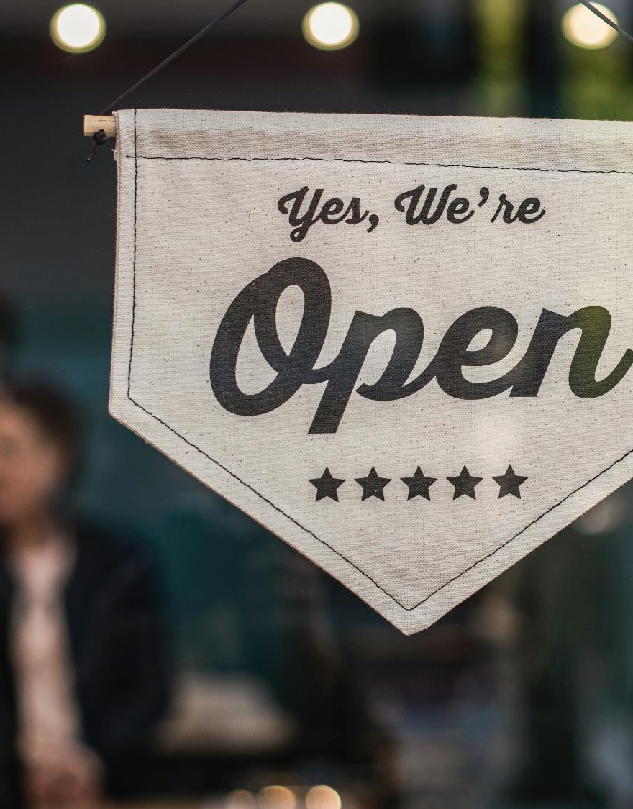
Mierzalne Wyniki
Oszczędności: Firma EcoFresh zaoszczędziła około 2000 euro rocznie na paliwie i zredukowała koszty związane z odpadami.
Wzrost wydajności: Czas dostawy poprawił się o 25%, zwiększając zadowolenie klientów.
Ślad węglowy: Ślad węglowy został zmniejszony o 35% w ciągu sześciu miesięcy.
Integrując sztuczną inteligencję, firma EcoFresh Organics drastycznie poprawiła swoją wydajność i zrównoważony rozwój. Technologia nie tylko usprawniła operacje, ale także przyczyniła się do powstania bardziej ekologicznego modelu biznesowego

Slide 94
10
PUŁAPKI W ZRÓWNOWAŻONYCH PRZEDSIĘBIORSTWACHC

Slide 95
01
Case study 1: IKEA Case Study: Wdrażanie energii słonecznej
02
Case study 2: All About Kombucha - Zrównoważone innowacje w produkcji napojów
03
Case study 3: BiaSol - Rewolucja w zrównoważonym rozwoju żywności

Slide 96
Wprowadzenie
Interface, globalny producent płytek dywanowych, służy jako przykład dobrej praktyki w zakresie wprowadzania zrównoważonego rozwoju do kultury organizacyjnej i przezwyciężania oporu wobec zmian. W 1994 roku firma Interface zainicjowała ambitną Misję Zero, której celem było wyeliminowanie negatywnego wpływu firmy na środowisko do 2020 roku.
Inicjatywa ta wymagała kompleksowej transformacji działań i kultury firmy. Misja ta była napędzana przez założyciela Interface, Raya Andersona, który głęboko zdał sobie sprawę z wpływu swojej działalności na środowisko, często określanego jako „moment wbicia włóczni w klatkę piersiową”
"​
Case Study 1
Interface Case Study-
Mission Zero and Beyond

Slide 97
Wdrożenie
Aby osiągnąć Mission Zero, Interface skupił się na kilku kluczowych obszarach: redukcji odpadów, obniżeniu zużycia energii i wody oraz przekształceniu łańcucha dostaw.
Firma wdrożyła program rekultywacji i recyklingu ReEntry®, osiągając neutralność pod względem emisji dwutlenku węgla w całym cyklu życia produktu i opracowała pierwszą na świecie płytkę dywanową o ujemnej emisji dwutlenku węgla od kołyski do bramy.
Do 2019 r. firma Interface ogłosiła, że osiągnęła swoje cele Mission Zero przed terminem, a następnie rozpoczęła nową misję, Climate Take Back, mającą na celu odwrócenie globalnego ocieplenia poprzez stanie się przedsiębiorstwem neutralnym pod względem emisji dwutlenku węgla do 2040 r.
Case Study 1
Interface Case Study-
Mission Zero and Beyond

Slide 98
Case Study 1
Interface Case Study-
Mission Zero and Beyond
Wdrożenie
Kluczowym aspektem sukcesu firmy Interface była głęboka integracja zrównoważonego rozwoju z jej podstawowymi wartościami i kulturą organizacyjną. Zaangażowanie to znalazło odzwierciedlenie w przejrzystej komunikacji i szerokim zaangażowaniu pracowników.
Interface wzmocnił pozycję swoich pracowników poprzez ciągłą edukację i zaangażowanie w inicjatywy zrównoważonego rozwoju, wspierając kulturę innowacji i współpracy.
Poprzez uczynienie zrównoważonego rozwoju fundamentalną częścią swojej misji, Interface nie tylko poprawił swój wpływ na środowisko, ale także wzmocnił reputację marki i pozycję rynkową.

Slide 99
Wynik
Case Study 1
Interface Case Study-
Mission Zero and Beyond
Inicjatywy Interface Mission Zero i Climate Take Back oferują cenne lekcje dla innych firm, które chcą zintegrować zrównoważony rozwój ze swoimi działaniami. Widoczne wsparcie i aktywne zaangażowanie ze strony kierownictwa miały kluczowe znaczenie dla nadania tonu, inspirując pracowników do poważnego traktowania zrównoważonego rozwoju.
Zaangażowanie pracowników na wczesnym etapie procesu planowania sprzyjało poczuciu odpowiedzialności i zmniejszało opór wobec zmian. Ciągła edukacja informowała i motywowała pracowników, umożliwiając im skuteczne przyczynianie się do realizacji celów zrównoważonego rozwoju. Włączenie zrównoważonego rozwoju do podstawowych wartości firmy i procesu decyzyjnego zapewniło długoterminowe zaangażowanie, czyniąc zrównoważony rozwój kluczową częścią tożsamości firmy.
Dowiedz się więcej o działaniach firmy Interface na rzecz zrównoważonego rozwoju, klikając tutaj

Slide 100
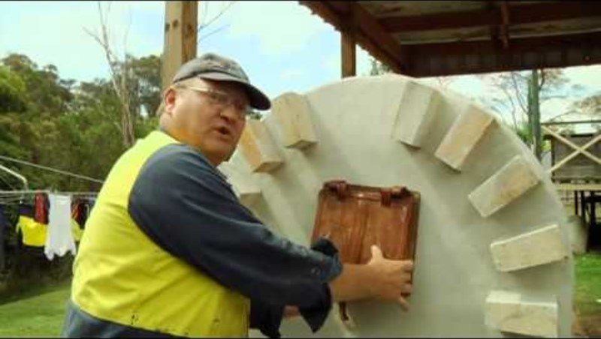
OBEJRZYJ- I AM MISSION ZERO
Obejrzyj poniższy film przedstawiający zaangażowanie pracowników i sposób, w jaki firma Interface rozpoczęła realizację celu Mission Zero. Kliknij poniższy link lub obrazek, aby odtworzyć wideo.
https://www.youtube.com/watch?v=spWuVxu16bM

Slide 101
Wprowadzenie
Dążąc do zmniejszenia ilości odpadów z tworzyw sztucznych, McDonald's zdecydował się zastąpić plastikowe słomki papierowymi we wszystkich swoich lokalizacjach w Wielkiej Brytanii i Irlandii w 2018 roku. Inicjatywa ta była częścią szerszego ruchu mającego na celu zmniejszenie wpływu jednorazowych tworzyw sztucznych na środowisko, zgodnie z rosnącym zapotrzebowaniem konsumentów na bardziej zrównoważone praktyki.
Zastąpienie papierowych słomek spotkało się jednak z kilkoma problemami, podkreślając znaczenie przeprowadzenia pełnej analizy alternatywnych materiałów. Główne kwestie związane z nowymi słomkami dotyczyły sprzeciwu klientów, materiałów nienadających się do recyklingu i kwestii trwałości.
Case Study 2
McDonald’s- Adapting To Paper Straws

Slide 102
Wyzwania i problemy
Pomimo tego, że papierowe słomki wprowadzone przez McDonald's były sprzedawane jako bardziej ekologiczna alternatywa, nie nadawały się do recyklingu. Papier użyty w słomkach był zbyt gruby, aby mógł być przetwarzany przez standardowe zakłady recyklingu, w przeciwieństwie do plastikowych słomek, które zastąpiły, a które nadawały się do recyklingu.
Ta rewelacja doprowadziła do znacznej krytyki publicznej. Klienci zostali poinstruowani, aby wyrzucać papierowe słomki do ogólnych pojemników na odpady, co było sprzeczne z początkowym celem zrównoważonego rozwoju, jakim było zmniejszenie ilości odpadów. Doniesiono, że papierowe słomki działały słabo, stając się rozmoczone i szybko rozpadając się, gdy były używane z napojami. Wpłynęło to negatywnie na wrażenia klientów i jeszcze bardziej podsyciło sprzeciw wobec tej inicjatywy.
Case Study 2
McDonald’s- Adapting To Paper Straws

Slide 103
Rozwiązanie
Przypadek McDonald's podkreśla znaczenie dokładnej oceny całego cyklu życia i możliwości recyklingu alternatywnych materiałów przed ich wdrożeniem. Zrównoważone rozwiązanie powinno koncentrować się nie tylko na zmianie materiału, ale także na jego przetwarzaniu po zakończeniu eksploatacji.
Podobnie, skuteczne inicjatywy na rzecz zrównoważonego rozwoju muszą równoważyć korzyści dla środowiska z utrzymaniem lub poprawą doświadczenia użytkownika. Problemy z wydajnością słomek papierowych zniwelowały pozytywny wpływ redukcji odpadów z tworzyw sztucznych.
Jasna i uczciwa komunikacja z konsumentami na temat ograniczeń i zalet nowych zrównoważonych praktyk ma kluczowe znaczenie, ponieważ zapewnia, że konsumenci nie są wprowadzani w błąd i mogą w pełni wspierać inicjatywy.
Case Study 2
McDonald’s- Adapting To Paper Straws

Slide 104
Pomimo niepowodzeń, McDonald's nadal bada zrównoważone alternatywy i ulepsza swoje praktyki. Firma pozostaje zaangażowana w zmniejszanie swojego śladu środowiskowego i wyciąga wnioski z tych wyzwań, aby opracować lepsze rozwiązania w przyszłości.
Zapewniając, że alternatywne materiały są rzeczywiście bardziej zrównoważone i utrzymując wysoki standard wydajności produktu, firmy mogą lepiej osiągać swoje cele środowiskowe bez uszczerbku dla zadowolenia klientów.
Chociaż ten przypadek opiera się na korporacji, przesłanie edukacyjne można odnieść do mikroprzedsiębiorstw.
Dowiedz się więcej o tym przypadku, klikając tutaj.
Case Study 2
McDonald’s- Adapting To Paper Straws

Slide 105
Problem:
W maju 2021 r. Hefty, marka należąca do Reynolds Consumer Products, stanęła w obliczu pozwu zbiorowego za wprowadzanie konsumentów w błąd co do możliwości recyklingu swoich toreb do recyklingu Hefty. Sprzedawane jako „zaprojektowane do obsługi wszystkich rodzajów materiałów nadających się do recyklingu”, torby miały przemawiać do świadomych ekologicznie konsumentów szukających sposobów na zmniejszenie ich wpływu na środowisko. Twierdzenia te zostały jednak wkrótce zakwestionowane. Okazało się, że choć worki były sprzedawane z myślą o wszystkich rodzajach materiałów nadających się do recyklingu, to same worki nie nadawały się do recyklingu, a tym samym zanieczyszczały wszelkie ładunki do recyklingu, które je zawierały. Inną ważną kwestią było wprowadzenie konsumentów w błąd, ponieważ w pozwie twierdzono, że konsumenci byli przekonani, że podejmują świadome ekologicznie decyzje.
Case Study 3
Hefty Recycling Bags

Slide 106
Zarzuty w pozwie:
Pozew zarzucał, że torby Hefty Recycling Bags nie były w rzeczywistości nadające się do recyklingu. Pomimo zapewnień marketingowych, torby były wykonane z materiałów plastikowych, których standardowe zakłady recyklingowe nie były w stanie przetworzyć. Oznaczało to, że torby, mieszane z innymi materiałami przeznaczonymi do recyklingu, często zanieczyszczały całą partię, co prowadziło do tego, że więcej odpadów trafiało na wysypiska. Zamiast ułatwiać recykling, torby Hefty Recycling Bags utrudniały ten proces.
Kolejnym kluczowym zarzutem w pozwie były nieuczciwe praktyki marketingowe, które wprowadzały konsumentów w błąd, sprawiając, że wierzyli, iż dokonują przyjaznego środowisku wyboru. Pozew twierdził, że marka i materiały promocyjne naruszały kalifornijskie przepisy przeciwko greenwashingowi, fałszywie przedstawiając korzyści ekologiczne produktu.
Case Study 3
Hefty Recycling Bags

Slide 107
Wpływ na markę:
Pozew zbiorowy nie tylko zaszkodził reputacji marki Hefty, ale również uwypuklił potencjalne ryzyko prawne związane z formułowaniem nieuzasadnionych twierdzeń ekologicznych. Powodowie domagali się odszkodowania za wprowadzającą w błąd reklamę, co w przypadku uznania winy mogłoby mieć poważne konsekwencje finansowe dla firmy. Ujawnienie, że torby Hefty Recycling Bags nie były tak ekologiczne, jak reklamowano, podważyło zaufanie konsumentów. Ekologicznie świadomi klienci, którzy często są skłonni zapłacić więcej za produkty uznawane za zrównoważone, poczuli się oszukani. Tego rodzaju naruszenie zaufania może prowadzić do długotrwałych szkód dla wizerunku marki i lojalności klientów. Sprawa ta pokazuje, jak greenwashing może poważnie zaszkodzić reputacji marki i jej relacjom z konsumentami, jeśli nie jest prowadzony z uczciwością i przejrzystością.
Case Study 3
Hefty Recycling Bags

Slide 108

Thank You
Any questions?
www.website.eu

